Slide 1
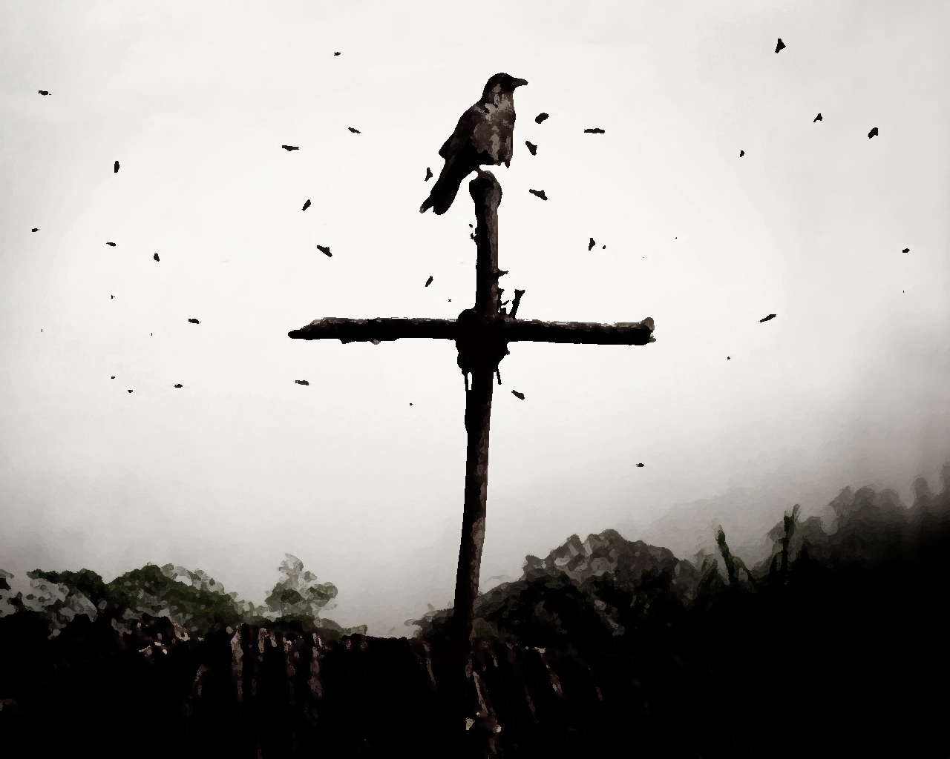
死
耶鲁大学公开课
DEATH
亡
和你想的不太一样
[美]谢利·卡根 ◎著 贝小戎等 ◎译 糖炒诗人- ◎读书笔记PPT

Slide 2
你可能相信
永生是一种赐福
我们拥有灵魂
死亡是一件神秘的事情
对死亡感到恐惧无可厚非

Slide 3
你可能不曾想过
永生是一种诅咒
我们没有灵魂
死亡并不神秘
恐惧死亡并不恰当

Slide 4
花5分钟同我一起思考死亡吧！ 死亡其实和你想的不太一样！

Slide 5
目录
死亡是坏事吗？
永生是好事吗？
灵魂存在吗？
我们能在死后存活吗？
死亡的本质是什么？
我们该如何面对死亡而活？

Slide 6
死亡是坏事吗？ IS IT BAD TO BE DEAD?

Slide 7
什么事对我有坏处？
相较于其他事来说是坏事。
捡到钱是好事，但是捡到5毛就不如捡到100好。
相对坏
事情本身不坏，但会导致坏的结果。
如熬夜看世界杯本身不是坏事，但它导致的精神不济、被扣工资、家庭矛盾甚至猝死等是坏事。
结果坏
事情本身就是坏事。
如疼痛、疾病，只要发生就是坏事。
本质坏

Slide 8
死亡的坏处是？
相对
有点坏
死亡会剥夺可能拥有的美好和幸福
关于死亡坏处的剥夺解释理论
死亡对于死者而言没有任何结果
任何事情对不存在的事物都不会有影响
结果不坏
死亡本身不好也不坏
对于不存在的事物而言，不存在对它来说没有好处也没有坏处
本质不坏

Slide 9
那么，永生是好事吗？ IS IT GOOD TO BE IMMORTAL？

Slide 10
永生不见得是好事
记忆不能保存
假如灵魂通过转世得以永生，但每次转世都要喝孟婆汤清零记忆。那么对于现在的我来说，不管我曾有多大的成就都毫无意义。未来对现在的我来说是零。永生对现在的我来说毫无意义。
记忆能够保存
假如记忆能够一直保存，再有意思的活动我们也用无尽的时间去体验所有的关卡变化。生活将最终变为无尽模式的神庙大逃亡，无法结束的生命不是赐福反而是诅咒。

Slide 11
尽管如此，我们希望活的久一点
二元论
我们不一定要永生，但要能够活到我们满足为止。为此，我们希望有灵魂，我们希望我们是灵魂和肉体的混合，而灵魂是我们的主要部分。这样，我们才可能活得比肉体更久一些。
此时我们是二元论者。
肉体
我们的次要部分
灵魂
我们的主要部分

Slide 12
也有人不相信有灵魂
物理主义
不相信灵魂的物理主义者认为：
人只是具有特定功能的肉体，这具肉体能够思考，沟通，推理，制定计划，感受事物，创造，爱和梦想……
肉体
我们只是肉体

Slide 13
那么，灵魂存在吗？ SO, ARE THERE ANY SOULS?

Slide 14
如何证明灵魂存在？
最佳解释推论
灵魂看不到摸不着，我们不能用证明五感能够感受到的物质存在的方式证明他们。
然而，我们可以用最佳解释推论来证明它们存在。
?

Slide 15


最佳解释推论
如果假设A（无法直接证明的）存在能够解释B（公认存在的事物或现象），那么B的存在能够推出A可能存在，并且我们推论B的最佳解释是最有可能实际存在的。这种推论便是最佳解释推论。
疾病的最佳解释推论
细菌病毒理论比起恶魔理论来说更能够帮助确实地治愈疾病，因此，在所有解释人为什么会生病的理论中，细菌病毒理论是最佳的解释，所以我们相信细菌病毒的存在而非恶魔。
恶魔
可能的解释
细菌病毒
最佳的解释
✗
✓

Slide 16
那么，灵魂是最佳解释么？
赋予肉体以生命的是灵魂？
灵魂对于生命来说并不必须，一具能够正常执行特定功能的肉体就算得上一个生命了。
赋予肉体以目的的是灵魂？
不，像跟踪导弹的跟踪芯片一样，仅仅是肉体的某个模块就能赋予肉体以特定目的。
赋予人情绪的是灵魂？
情绪来自欲望，欲望来自需求，而需求既可以来自灵魂也可以来自本能或者说是生物的底层代码。
赋予人意识的是灵魂？
物理主义者无法证明我们拥有的意识是怎样一回事，但这并不绝对意味着物理对象就没有办法拥有意识。
赋予人创造力的是灵魂？
如果说创造力是构想创造出新的东西，那么机器一样拥有在既定规则下的创造力。
赋予人以自由意志的是灵魂？
一方面，我们拥有自由意志只是由某些不可知的因素决定的。另一方面，我们无法断言物理对象比如机器人是不可能有自由意志的。
超自然现象的发生是因为有灵魂存在？
正如14世纪人们并不知道细胞、微生物，物理主义虽然无法很好的解释所有现象，但这不代表物理主义是错的，二元论就足以使人信服的。
……

Slide 17
赋予肉体以生命的是灵魂？
生命对于灵魂来说并不必须，能够正常运行执行特定功能的肉体就足够了%。
赋予肉体以目的的是灵魂？
不，像跟踪导弹的跟踪芯片一样，仅仅是肉体的某个模块就能赋予肉体以特定目的。
赋予人情绪的是灵魂？
情绪来自欲望，欲望来自需求，需求既可以来自灵魂也可以来自本能或者说是生物的底层代码。
赋予人意识的是灵魂？
物理主义者无法证明我们拥有的意识是怎样一回事，但这并不绝对意味着物理对象就没有办法拥有意识。
赋予人创造力的是灵魂？
如果说创造力是构想创造出新的东西，那么机器拥有在既定规则（程序代码）下的强大创造力。
赋予人以自由意志的是灵魂？
一方面，我们拥有的自由意志可能只是由某些不可知的因素决定的。另一方面，我们无法断言物理对象比如机器人是不可能有自由意志的。
超自然现象的发生是因为有灵魂存在？
正如14世纪人们并不知道细胞、微生物，物理主义虽然无法很好的解释所有现象，但这不代表物理主义是错的，二元论就足以使人信服的。
……

Slide 18
灵魂并不是最佳的解释
假设灵魂存在也许能简化某些问题（如超自然现象 ），但灵魂只是众多解释中的一种，而肉体论则是另一种解释，两者谁是最佳的解释还并无定论。
最佳解释推论能够解释尽可能多的事情，就好象盲人摸象，盲人们对于自己遇到的现象的解释都是可能的解释，但只有大象才是对所有现象的最佳解释。
因此，在还无定论的情况下，你既可以相信灵魂的存在，也可以相信我们只有肉体。不过，对于一个无法证伪我们却希望拥有的东西，我们可能还是倾向于相信它是存在的。
盲人A：萝卜！
盲人B：蒲扇！
盲人C：柱子！
盲人D：绳子！

Slide 19
不管你是否还相信有灵魂，我们思考一下另一个问题： 我们能在死后存活吗？ CAN WE SURVIVE OUR DEATH?

Slide 20
何谓存活？
从过去到现在到未来，同一个人连续地存在于时空之中。
个人在不同时点上何以是同一个人？
同一个诗人
同一个湿人
……
……
2014年
的诗人
2015年
的诗人
2065年
的诗人
2014年
的湿人
2015年
的湿人
2065年
的湿人
湿人和诗人各自独立存在，有自己独立的时空虫，所以他们不是一个人。
可是又是什么东西决定了一个人在不同的时空里是同一个人呢？这个关键的东西是什么呢？

Slide 21
个人同一性的关键是什么？
注：时空虫是用来描述贯穿于一段时间和空间的同一个事物的图形。上面的两幅图都是时空虫。
灵魂论
关键是拥有同一个灵魂
问题：灵魂刷新（约翰·洛克）
假设上帝会在某个时刻或每一个时刻替换灵魂（刷新灵魂），但灵魂所有的记忆、信念、欲望和意图等等都是一样的，那么这个人轻而易举便不复存在。而且，由于灵魂内存储的数据和程序都是一样的，我们无法知道这件事是否发生。
也就是说，如果决定我之所以是我的“关键”在于灵魂，那么我们可能只能活几秒而且我们无法知道我们已经死了。
肉体论 关键是拥有同一具肉体（大脑）

Slide 22

肉体论 关键是拥有同一具肉体（大脑）
问题一：复活（相同的手表，不同的积木塔）
手表坏了，我们可以通过把它拆开，将电路部件等进行重组来把它修好。重组后的表我们认为它还是原来那块表。
但如果是两个人先后用相同的积木搭一个一模一样的积木塔，我们会认为这两座积木塔不是同一座。
那么，像电影《超验骇客》里的德普那样用纳米技术将自己的肉体进行重组复活，更像手表的重组还是积木的搭建？他复活后还是那个他么？
问题二：分裂
如果进一步运用纳米技术再“复活”一个德普B，那么到底哪一个是真正的那个“德普”呢？或者两个都是？
假设德普A的复活过程使用了组成最初的那个德普的微粒。我们可能会说德普A是真正的德普。但如果德普A和德普B各用了一半呢？
VS

Slide 23
人格论
关键是拥有同一个人格
问题：复制
所谓人格，就是人的记忆、信念、目标、思维方式、行为模式等等东西的总和。人格是会变化的，但只要它是渐进变化的，我们一般认为变化前后的人格是同一个（否则每个人活不过几秒）。
但是即便如此，人格也面临复制的问题。同样是超验骇客的例子，我将德普的大脑数据复制进两个电脑A和电脑B内。此时哪一个电脑里的人格是德普呢？
德普A
德普B
注：即便灵魂存在，肉体或人格也可以是个人同一性的关键。
你会选择哪种存活论？

Slide 24
让我们做一个思想实验：
对于物理主义者来说，已经有技术可以保证每个人在死后存活下来。
但是为了存活下来，必须要选择以下两种方式中的一种，你会选择哪种存活方式呢？
OR
保留肉体，丧失人格
作为植物人或人偶活下来
保留人格，丧失肉体
换一副的肉体或被存储在电脑内
注：灵魂论者的死后存活大体相当于保留人格，丧失肉体。

Slide 25
其实，你正在思考的问题是： 死亡的本质是什么？ WHAT IS THE NATURE OF DEATH?

Slide 26
死亡的本质就是我们失去获得想要的东西的能力。
死亡的本质
经过思维实验，你应该已经发现，不管你在乎的是当下的肉体与精神的体验，还是努力过后的成就和满足感，死后能否存活并不重要，重要的是对于我们来说真正重要的东西。

Slide 27
我们的灵魂消亡了
灵魂论
死亡的本质
人格论
肉体论
我们丧失了执行人格功能的能力
我们的肉体失去活性，最终腐烂

Slide 28

如果死亡是无可避免的，我们没有灵魂，无法永生， 那我们该如何面对死亡？ HOW DO WE FACE DEATH?
Hi～

Slide 29
不恐惧死亡
1
恐惧需要一件事是坏事
恐惧三要素
死亡是一件坏事，死时可能会很痛苦，它还会剥夺我们可能拥有的幸福。然而，它又不完全是坏事。因为它能结束永生的诅咒。
2
恐惧需要这件坏事发生的几率不可忽视
死亡无处不在，实际上，随着年龄的增长，死亡发生的几率越来越不容我们忽视。当然，当我们还年幼时死亡的几率也比较高，但那时我们并不会恐惧死亡。
3
恐惧需要坏事的发生具有不确定性
我们终有一死。因此我们的死亡是确定的。
但我们不知道自己何时会死，有可能百年之后才死，也可能明天就死了，我们是否会早死是不确定的。尽管如此如此，早死的可能性微乎其微。

Slide 30
一方面，对于虽然可能发生但可能性可以忽略不计的坏事比如世界末日和早死，我们对其担忧的必要性趋于0。
另一方面，死亡对我们来说又是确定的。它的必然到来可能会使人感到悲愤，但终究与恐惧无关。
谨慎地生活
虽然我们不必恐惧死亡，但人生苦短，我们还是应该小心谨慎地活着：
我们应该清楚对于自己来说，什么是最重要的。
选择去做那些值得做的事情，不浪费生命在“不重要”的事上。

Slide 31
生活的策略
事物对自身的价值或意义
如果存在确定性高价值又极大的工作，请务必带我一起飞！
高
策略一
追求价值极大但确定性不高的东西
策略三
把策略一和策略二结合，在追求一定确定性的小目标的基础上，追求大目标。
策略二
只追求确定性高但价值相对较低的东西
避免
浪费生命
达成成就或获得相应幸福的可能性
低
高

Slide 32
愿你我在面对死亡时能 无所畏惧，活在当下。

Slide 33
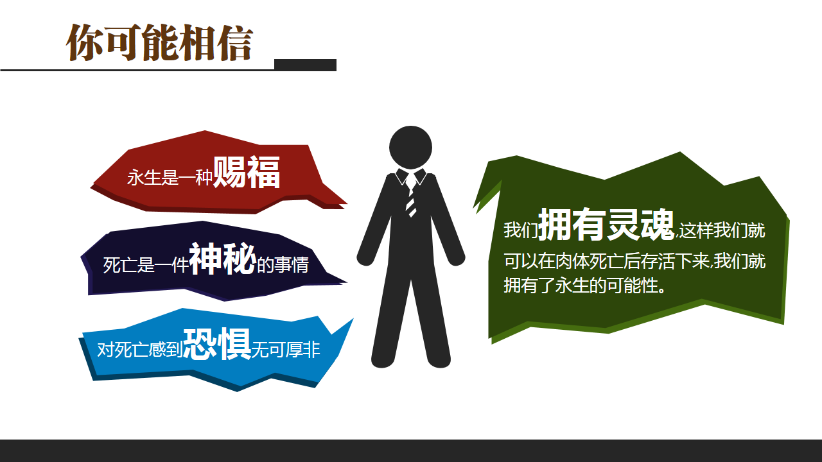
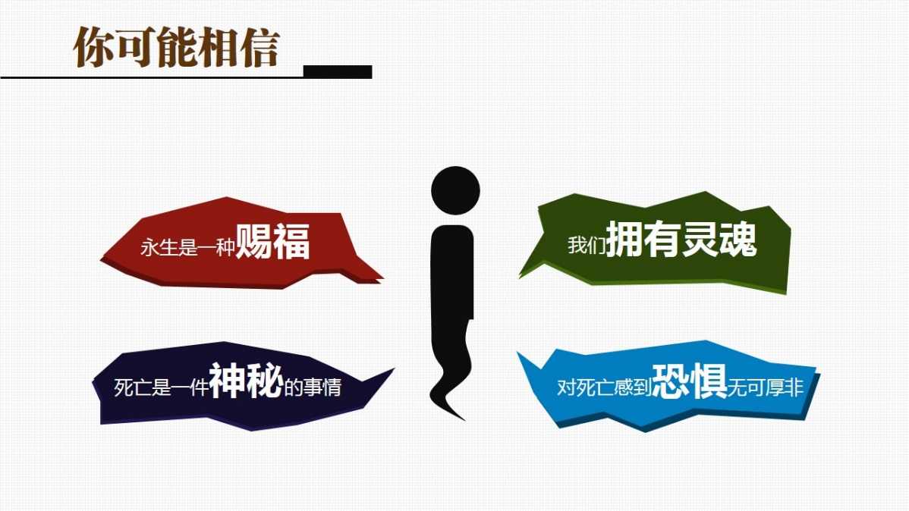
修改前
修改后

Slide 34
你也想免费得到出版社赠书做PPT读书笔记？
1
2
3
4
购买99元
网易云课堂
PPT在线课程
购买后去微博私信@秋叶
要福利QQ群号
新浪微博晒作业被老师肯定奖励内部选书
出版社寄书到后约@时间卡片 晒读书PPT
友情提示：马上就去新浪微博
1、关注@时间卡片 ，可以看到其它学员读书PPT制作约定
2、关注@读书笔记PPT，可以看到其它学员已经提交的读书PPT
3、搜#和秋叶一起学PPT#标签，可以看到其它学员已经提交的作业PPT
4、国内主流出版社都已经和@秋叶 老师合作，有本事，不花钱好书随时让你选！

Slide 35


#和秋叶一起学PPT#
学员寒假读书笔记138号
你也想做？请马上@时间卡片 约定
我们免费指导你做出好读书笔记PPT！
和 秋叶 一起学PPT
搜
网易云课堂
秋叶
网易云课堂最受欢迎的付费职场课

